Slide 1
Формирование низкочастотных квадратурных составляющих и демодуляция АМ сигнала

Slide 2
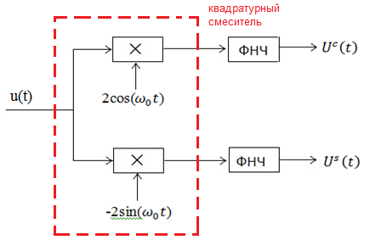



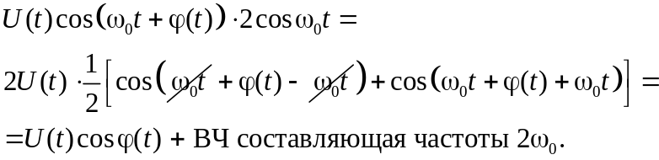
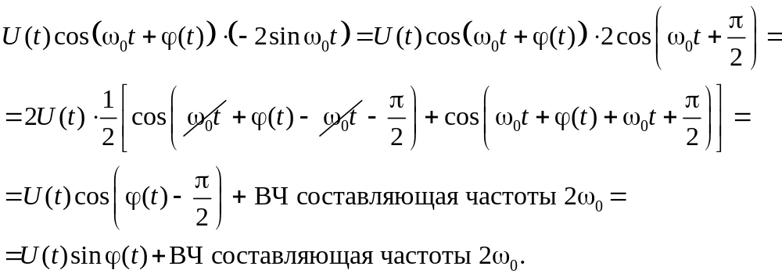
Формирование НЧ составляющих
- сигнал
- НЧ составляющие
,
На выходе 1го перемножителя:
На выходе 2го перемножителя:

Slide 3





Демодуляция АМ сигнала
- сигнал с АМ модуляцией
- закон модуляции
- НЧ составляющие
,
- алгоритм демодуляции

Slide 4
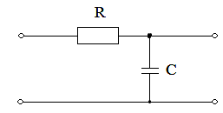


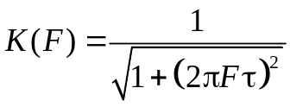
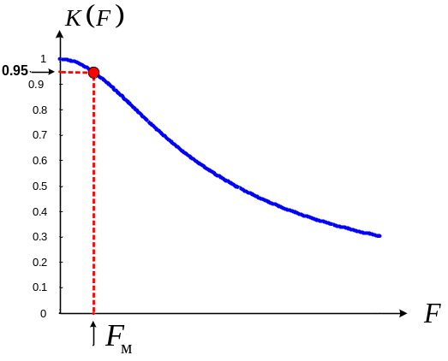


Расчёт ФНЧ квадратурного смесителя
.
R = 1кОм
- частота несущей
- частота модуляции
- АЧХ ФНЧ
Оценить уровень подавления паразитной составляющей колебания на выходе перемножителя, рассчитать коэффициент передачи RC-цепи на частоте

Slide 5
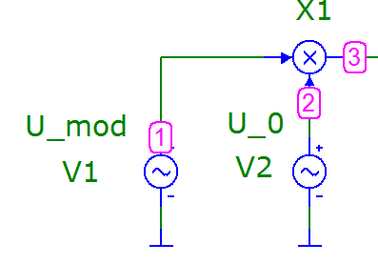
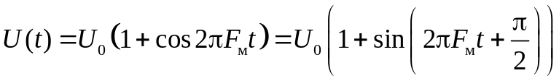
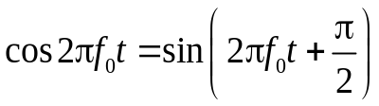
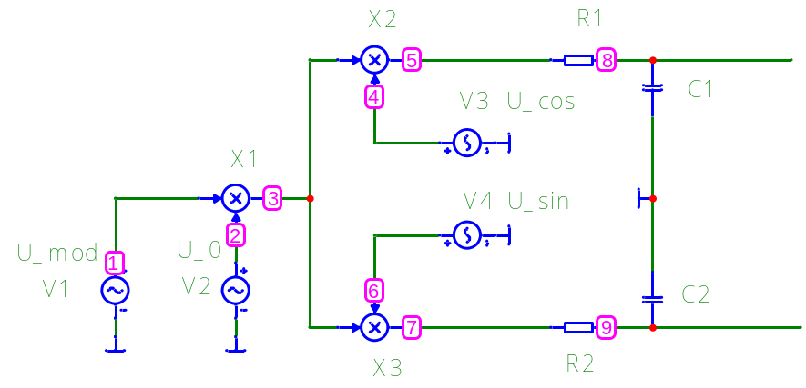
Модель АД
Моделирование АМ сигнала:
модулирующее напряжение - U_mod,
несущее колебание – U_0
.define f0 5meg
.define FM 10k
Параметры моделирования: время моделирования 0.5 мс,
максимальный шаг по времени 10 нс.
Получить эпюры следующих колебаний:
модулирующее напряжение и АМ сигнал
напряжения на выходе ФНЧ двух каналов
повторить моделирование, задав начальную фазу несущего колебания
{pi/2+pi/4}.
сравнить результаты, сделать выводы.

Slide 6
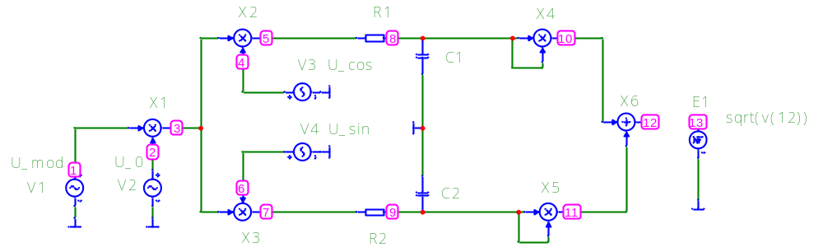
Демодуляция АМС
- алгоритм демодуляции
Извлечение корня компонентом NFV:
Component → Analog Primitives → Function Sources → NFV (Analog Behavioral Voltage Source)
VALUE как sqrt(v(12))
Получить эпюры следующих колебаний:
модулирующее напряжение и АМ сигнал
напряжения на выходе ФНЧ двух каналов
повторить моделирование, задав начальную фазу несущего колебания
{pi/2+pi/4}
оценить искажения демодулированного сигнала по сравнению с модулирующим напряжением
сравнить результаты, сделать выводы.

Slide 7
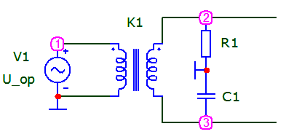
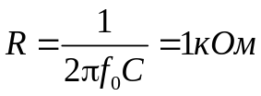



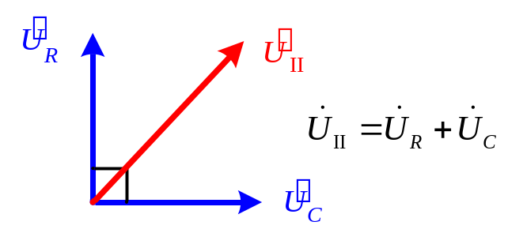
Фазорасщепляющая цепь
Параметры трансформатора: VALUE - 10 мкГн, 10 мкГн, 1
Параметры моделирования: время моделирования 1 мкс,
максимальный шаг по времени 1 нс.
Амплитуда опорного колебания выбирается, исходя из того, что амплитуда на вторичной обмотке больше, чем и в
    Получить: эпюры напряжения на резисторе и конденсаторе.
    Определить: амплитуду и разность фаз колебаний на выходе цепи, сравнить с требуемыми значениями.
    Используя фазорасщепляющую цепь в модели АД получить эпюры колебаний:
модулирующее напряжение
напряжения на выходе АД
Оценить искажения демодулированного сигнала по сравнению с модулирующим напряжением
Сравнить результаты, сделать выводы.
Повторить моделирование, задав начальную фазу несущего колебания {pi/2+pi/4}

Slide 8
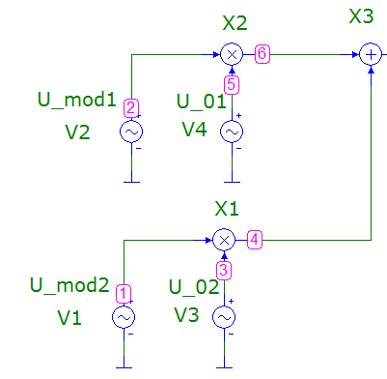


Моделирование демодулятора при действии двух сигналов. Схема с ФНЧ в виде интегрирующей RC-цепи
- частота несущей 1 сигнала
- частота несущей 2 сигнала
- частота модуляции
Построить:
эпюры двух АМС
эпюру суммарного сигнала
Спектр суммарного колебания в линейном масштабе в интервале частот 4,9 МГц – 5,1 МГц.
Параметры моделирования:
время моделирования 1 мс
максимальный шаг по времени 20 нс.
Проверить правильность моделирования суммарного сигнала.
Установить начальную фазу несущего колебания {pi/2}. Построить эпюры колебаний:
модулирующее напряжение 1го источника
напряжения на выходе АД
Оценить искажения демодулированного сигнала по сравнению с модулирующим напряжением
Сравнить результаты, сделать выводы.

